Slide 1
Модернізація національної системи освіти

Slide 2
1999 р. – прийнято Закон «Про загальну середню освіту». Школу визначено як основу духовного розвитку держави.

Slide 3
Сучасна система освіти представлена різноманітними типами шкіл і навчальних закладів (коледжів,гімназій,ліцеїв, колегіумів).
Посилюється увага держави до освітніх закладів з пріоритетним вивченням окремих предметів (створення спеціалізованих шкіл).
Почали відкриватися недержавні навчальні заклади.

Slide 4
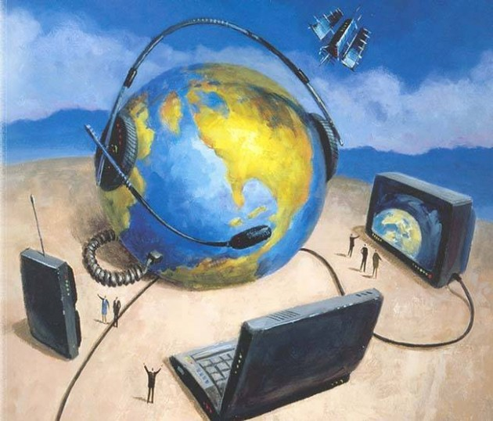
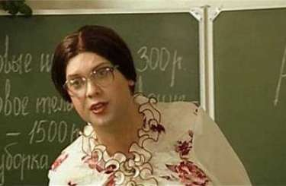
Здійснюється поглиблене вивчення іноземних мов з молодших класів.
Поступова комп’ютеризація освіти.

Slide 5
Зростає кількість шкіл з українською мовою навчання. Значна увага приділялася вивченню української історії ,культури,народознавства.

Slide 6
Здійснено перехід на 12-бальну систему оцінювання знань і досягнення учнів,застосування тестової системи оцінювання знань.
Запроваджено зовнішнє незалежне тестування для випускників ,щоб запобігти корупції під час вступу до вишів.

Slide 7
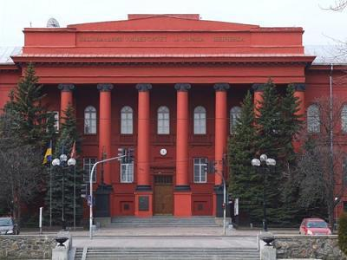
Запроваджено можливість навчання на контрактній основі.
Введено двоступеневу систему вищої освіти – бакалавр, магістр.
Понад 20 навчальних закладів освіти мають статус національних.

Slide 8
Розширено спектр спеціальностей.
Навчальний процес у вишах забезпечують 169 тис. викладачів.
Виші стають автономнішими у своїй діяльності.

Slide 9
З 2005 року вищі навчальні заклади долучилися до Болонського процесу.

Slide 10
Негативні тенденції розвитку освіти
Недостатнє фінансування освіти, а в бюджеті на 2011 р. скорочення його.
Низький матеріально–технічний і науково-методичний рівень забезпечення школи.
Парламент не прийняв закон про меценатство, який може суттєво покращити становище у сфері культури та освіти, хоча відповідний законопроект було розроблено ще у 2004 році.

Slide 11
Негативні тенденції розвитку освіти
Низький рівень життя вчителя, падіння престижу педагогічної діяльності.
Багато вчителів та викладачів ВНЗ пішли в інші сфери господарства.
Багато шкіл в аварійному стані, особливо в сільській місцевості.
Відбувається закриття багатьох шкіл.
Доступ до Інтернету мають незначна кількість учнів у сільській місцевості.

